Slide 1
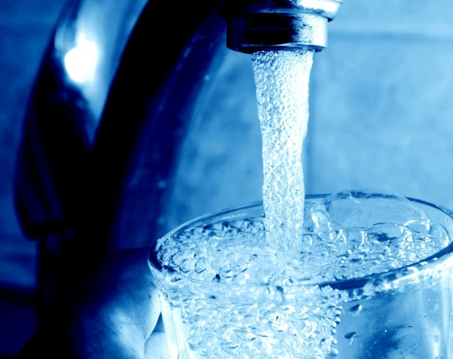
Água da torneira? Sim!
Água na Escola Portuguesa

Slide 2
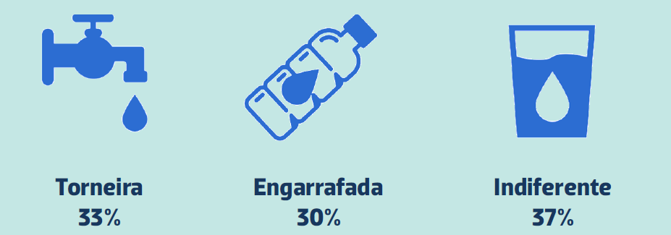
Inquérito: Que água prefere?
Dados:
Centro de Estudos de Gestão e Economia Aplicada da Universidade Católica do Porto ;1700 indivíduos entrevistados em novembro 2014 [1]
cna

Slide 3
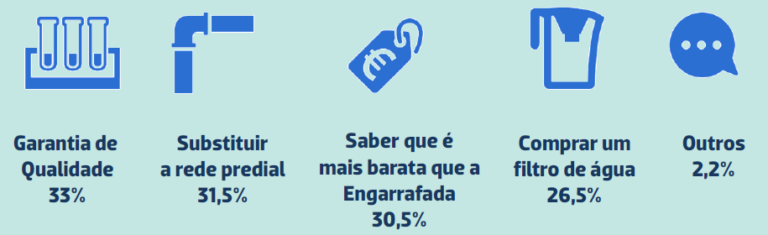
Inquérito: Que motivos o levariam a consumir água da torneira?
Centro de Estudos de Gestão e Economia Aplicada da Universidade Católica do Porto ;1700 indivíduos entrevistados em novembro 2014 [1]
cna

Slide 4
Ainda o mesmo inquérito mostrou que…
A maioria dos habitantes desconhece o tratamento e os rigorosos controlos de qualidade a que a água da rede pública é submetida. [1]
cna

Slide 5
Esquema de funcionamento de uma ETA
cna
Figura 1: Esquema de funcionamento de uma ETA Fonte: http://www.adnorte.pt/downloads/file331_pt.jpg

Slide 6
Funcionamento de uma ETA
Linha Líquida
Gradagem - São retirados da água os lixos de maior dimensão como folhas, ramos, etc., que ficam retidos em grades por onde a água é forçada a passar.
Decantação - Separação de partículas em suspensão na água. Estas partículas, sendo mais pesadas que a água, tenderão a depositar-se no fundo do decantador, clarificando a água e reduzindo em grande percentagem as impurezas.
Filtração - A água passa por filtros de areia ou carvão ativado, nos quais ficam retidas as pequenas partículas sólidas que ainda possam existir.
Desinfeção - Nesta fase é adicionada uma grande quantidade de cloro para que a água não seja contaminada durante o transporte.
Linha Sólida
Desidratação Mecânica de Lamas - As águas residuais resultantes de lavagem dos filtros, assim como as lamas provenientes do processo de decantação, são encaminhadas para a desidratação mecânica de lamas e transportadas para um destino final adequado. [2]
cna

Slide 7
Água segura na torneira do consumidor
A ERSAR (Entidade Reguladora dos Serviços de Águas e Resíduos ) publica relatórios periodicamente onde apresenta a evolução do indicador água segura na torneira do consumidor em Portugal continental, entre os anos de 2011 e 2015. No Relatório anual dos serviços de águas e resíduos em Portugal, de 2016 - Vol 2, a informação apresentada evidencia o seguinte:
Em 2015, foi atingida pela primeira vez a meta de 99 % de água segura na torneira do consumidor.
O indicador água segura na torneira do consumidor de Portugal continental situa-se no valor de 98,65 % em 2015, correspondendo a 98,45 % para os parâmetros do controlo de rotina 1, 98,34 % do controlo de rotina 2 e 99,28 % do controlo de inspeção.
Em relação ao ano anterior, destaca-se a melhoria no cumprimento do parâmetro bactérias coliformes (0,40 %), o que evidencia uma melhoria da qualidade da água na torneira ao nível da desinfeção.
De 2011 para 2015, verificou-se uma variação total positiva de 0,73 %, devido principalmente à melhoria nos parâmetros do controlo de rotina 1, que regista uma variação positiva de 1,68 %. [3]
cna

Slide 8
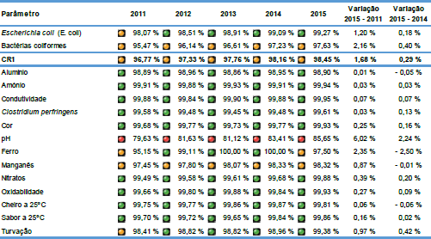
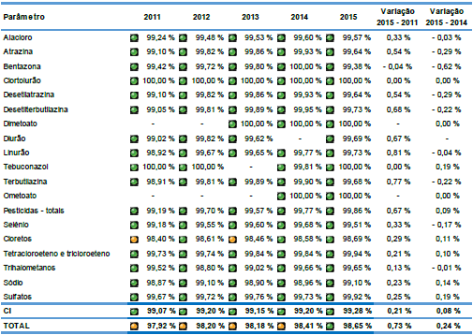
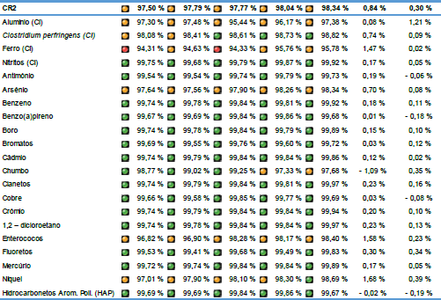
Tema
cna
Figura 2: Parâmetros analisados para avaliação do indicador água segura na torneira do consumidor Fonte: Relatório anual dos serviços de águas e resíduos em Portugal | 2016

Slide 9
Qualidade da água na torneira do consumidor
Da análise feita ao conjunto dos concelhos destaca-se que a grande maioria manteve um bom desempenho no que diz respeito ao indicador água segura na torneira. [3]
cna

Slide 10
Água segura na torneira do consumidor
A média de Portugal continental para o indicador água segura é igual a 98,65 %, sendo que 213 em 278 concelhos (77 % do total) apresentam uma percentagem de água segura igual ou superior a 99 % (192 concelhos cumpriram este critério em 2014).
Apesar da percentagem de cumprimento dos valores paramétricos ter já atingido um nível muito elevado verifica-se que, face aos resultados de 2014, 155 concelhos conseguiram melhorar o seu desempenho, diminuindo o número de concelhos (30 % em 2014 e 27 % em 2015) que apresentam valores inferiores à média do Continente (98,73 %). Os concelhos que registaram 100 % de cumprimento dos valores paramétricos são 33 em 2015 (39 em 2014).
Em contrapartida, em 2015, quatro concelhos (1 % do total) registaram um nível de desempenho inferior a 95 % de água segura.
Com estes dados verifica-se haver uma melhoria no indicador água segura de 0,73 % em relação ao ano de 2011, podendo afirmar-se que a água na torneira do consumidor é de confiança porque, além de estar bem controlada, é genericamente de muito boa qualidade.
Na análise comparada do indicador água segura para as entidades gestoras em baixa, pode verificar-se que a maioria dos concelhos de Portugal continental apresenta uma percentagem de água segura igual ou superior à média de Portugal continental (98,65 %). [3]
cna

Slide 11
Água segura na torneira do consumidor
Figura 3: Água segura nos concelhos da região Norte em comparação com o valor de Portugal Continental Fonte: : Relatório anual dos serviços de águas e resíduos em Portugal | 2016
cna

Slide 12
Água segura na torneira do consumidor
O mapa evidencia que a maioria dos concelhos apresenta uma percentagem de água segura ≥ à meta de 99 % (objetivo de excelência), o que reforça o facto de Portugal apresentar excelentes níveis de qualidade da água na torneira do consumidor.
Os concelhos a verde apresentam uma percentagem de água segura ≥ à meta de 99 %;
Os concelhos a amarelo apresentam uma percentagem de água segura < a 99 % mas > a 95 %;
Os concelhos a vermelho apresentam uma percentagem de água segura < a 95 %.
No que concerne aos concelhos que não atingiram o nível de água segura superior a 95 %, verifica-se que são apenas quatro. [3]
cna
Figura 4 – Distribuição geográfica da percentagem de água segura por concelho em função da meta de 99% Fonte: Relatório anual dos serviços de águas e resíduos em Portugal | 2016

Slide 13
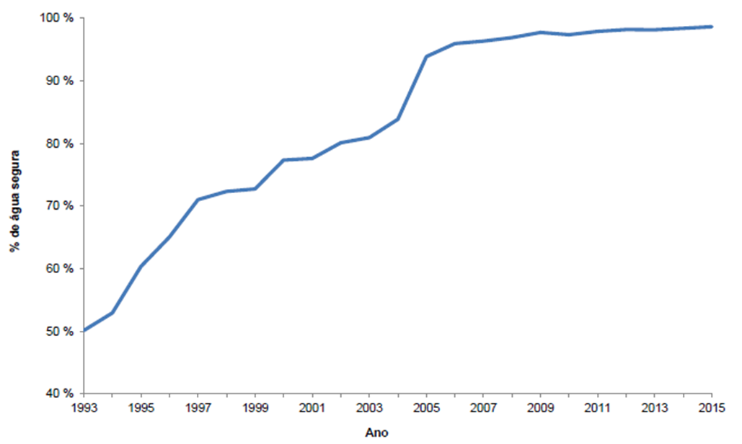
Água segura na torneira do consumidor
O setor do abastecimento público de água em Portugal tem sofrido nos últimos anos uma significativa evolução, em especial nos níveis da qualidade da água fornecida na torneira dos consumidores, podendo assegurar-se hoje que 99 % da água controlada é de boa qualidade (água segura), quando em 1993 este indicador se cifrava apenas nos 50 %.
Nos últimos anos o indicador água segura, observável na figura, tem revelado a consolidação da melhoria da qualidade da água consumida pelos Portugueses. [3]
Figura 5 – Evolução do indicador água segura entre 1993 e 2015 Fonte: Relatório anual dos serviços de águas e resíduos em Portugal | 2016
cna

Slide 14
Água segura na torneira do consumidor
As melhorias verificadas na qualidade da água são sustentadas por um exigente controlo, acompanhado por um crescente rigor na aplicação da legislação pelos diferentes atores no processo (ERSAR, entidades gestoras, autoridades de saúde e laboratórios), traduzido na realização da quase totalidade das análises impostas pela legislação e numa crescente melhoria da fiabilidade dos resultados analíticos.
O indicador água segura em Portugal continental situa-se em 2015 no valor de 98,65 % (98,41 % em 2014). O número de concelhos com 100 % de água segura passou de 38 para 32. Se considerarmos o patamar de água segura inferior a 95 %, verifica-se existirem apenas quatro concelhos abaixo desse patamar em 2015 (9 em 2014).
A percentagem de cumprimento dos valores paramétricos em Portugal continental situa-se em 2015 no valor de 98,72 % (98,51 % em 2014). Estes valores, sempre acima dos 98 % ao longo dos últimos anos, conjugados com o facto de o modelo de regulação ser cada vez mais exigente, representam uma efetiva melhoria da qualidade da água na torneira. [3]
cna

Slide 15
Apesar das assimetrias regionais serem evidentes nos pontos anteriores, uma análise mais cuidada dos dados revela que a amplitude destas assimetrias tem vindo a reduzir-se, lenta mas sustentadamente, o que evidencia o esforço realizado pelas entidades gestoras, para darem cumprimento aos requisitos legais da qualidade da água destinada ao consumo humano.
Também não poderá ser alheio o facto de o número de zonas de abastecimento ter diminuído, devido à integração de pequenas zonas de abastecimento noutras de grande dimensão, o que, pelo efeito de escala, permite soluções técnicas mais eficazes, traduzindo-se num melhor desempenho. [3]
cna

Slide 16
Em conclusão…
Pode afirmar-se que um dos aspetos mais salientes dos dados de 2015 é o facto de o país ter atingido a exigente meta de 99 % de água segura na torneira dos consumidores. [3]
cna

Slide 17
Talvez tenham visto recentemente…
http://www.jn.pt/nacional/interior/agua-da-torneira-atingiu-nivel-de-excelencia-e-99-e-segura-5321156.html
http://observador.pt/2016/08/04/agua-da-torneira-atingiu-nivel-de-excelencia-e-99-e-segura/
http://www.tvi24.iol.pt/videos/sociedade/agua-da-torneira-e-99-segura/57a2eecf0cf2cc1b7f127833
http://www.rtp.pt/noticias/pais/agua-da-torneira-com-nivel-excelente-e-99-por-cento-segura_n938385
cna

Slide 18
Boas práticas do consumidor
Se houver alguma turvação na água ou se tiver estado ausente de casa durante algum tempo, deve deixar correr a água durante alguns minutos antes de a consumir para que a água seja renovada;
Deixe repousar a água por alguns minutos antes de a consumir se a água da torneira tiver uma cor branca, normalmente devido à existência de ar dissolvido na água. Caso a situação persista contacte a entidade gestora;
Faça uma correta manutenção da rede predial para que a qualidade da água não sofra alterações devido à corrosão das tubagens, soldaduras e acessórios;
Certifique-se que os materiais utilizados nos sistemas de abastecimento da rede predial são os indicados para esse fim;
Lave/desinfete periodicamente o crivo que se encontra no bucal da torneira da cozinha, desenroscando-o, mergulhando-o em água com um pouco de lixívia (cerca de 30 minutos) e lavando-o com uma escova;
Não beba água que circule na rede de água quente uma vez que a temperatura favorece a corrosão e o desenvolvimento de microrganismos;
Garanta que água não tratada, proveniente de poços, furos, minas, etc., não circula nas tubagens de água da habitação. [4]
cna

Slide 19
Referências Bibliográficas
[1]Água do Porto (2016) – Incentivo ao consumo de água da torneira [Consult. 19 agosto 2016]
[2] ÁGUAS DO NORTE (2015) – Tratamento de água.[Consult. 20 agosto 2016]. Disponível em: http://www.adnorte.pt/pt/educacao-ambiental/ciclo-urbano-da-agua/tratamento-de-agua/?id=115#sthash.ux2eoZy6.dpuf
[3] Machado, I.; e Guerreiro, S.; (2016) –Controlo da qualidade da água para consumo humano. [Consult. 21 agosto 2016]. Disponível em: http://www.ersar.pt/website/ViewContent.aspx?GenericContentId=157&SubFolderPath
[4] ÁGUAS DO PORTO (2016) – Qualidade da água. [Consult. 21 agosto 2016]. Disponível em: http://www.aguasdoporto.pt/qualidade-da-agua/cat/aguas-de-consumo
cna

Slide 20
Obrigado pela atenção!
cna

